Slide 1

PREFEITURA DE BETIM
SECRETARIA MUNICIPAL DE SAÚDE
DIRETORIA DE VIGILÂNCIA À SAÚDE
CENTRO DE REFERÊNCIA EM SAÚDE DO TRABALHADOR
Plenária de Saúde do Trabalhador e da Trabalhadora de Minas Gerais

Slide 2

Eixos:
Política Nacional de Saúde do Trabalhador e da Trabalhadora
Novas relações de trabalho e a saúde do trabalhador e da trabalhadora
Participação popular na saúde dos trabalhadores e das trabalhadoras para o Controle Social

Slide 3

REGULAMENTAÇÃO
Constituição da República Federativa do Brasil
Art. 200. Ao sistema único de saúde compete, além de outras atribuições, nos termos da lei:
II - executar as ações de vigilância sanitária e epidemiológica, bem como as de saúde do trabalhador;
VIII - colaborar na proteção do meio ambiente, nele compreendido o do trabalho.
Lei nº 8.080 de 19 de setembro de 1990:
Art. 6º, §3º: regulamenta os dispositivos constitucionais sobre Saúde do Trabalhador
Portaria nº 1.679/GM de 19 de setembro de 2002
Dispõe sobre a estruturação da Rede Nacional de Atenção Integral à Saúde do Trabalhador no SUS e dá outras providências
Portaria nº 1823 de 23 de agosto de 2012
Institui a Política Nacional de Saúde do Trabalhador e da Trabalhadora
Resolução Nº 603, DE 8 DE NOVEMBRO DE 2018.
Aprova relatório da Câmara Técnica da CISTT/CNS que dispõe sobre a reorganização da RENASTT

Slide 4



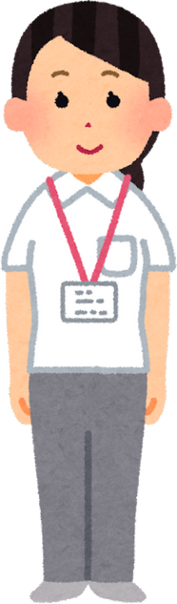




Trabalhador
Art. 3º: Todos os trabalhadores, homens e mulheres, independentemente de sua localização, urbana ou rural, de sua forma de inserção no mercado de trabalho, formal ou informal, de seu vínculo empregatício, público ou privado, assalariado, autônomo, avulso, temporário, cooperativados, aprendiz, estagiário, doméstico, aposentado ou desempregado são sujeitos desta Política.
Fonte: Brasil. Portaria nº 1.823, de 23 de agosto de 2012. Política Nacional de Saúde do Trabalhador e Trabalhadora

Slide 5

A Política Nacional de Saúde do Trabalhador e as novas relações de trabalho
Trabalhador MEI
Trabalhador intermitente
Trabalhador temporário
Trabalho terceirizado
Trabalho plataformizado
X
CLT

Slide 6
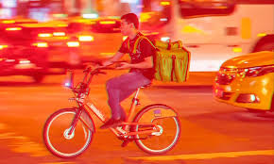
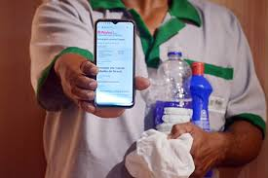
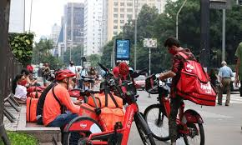
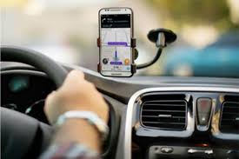
A Política Nacional de Saúde do Trabalhador e as novas relações de trabalho
Precarização do Trabalho: ausência de direitos trabalhistas básicos e pela subordinação aos algoritmos , expõe os trabalhadores a condições caracterizadas por longas jornadas, remuneração incerta e insegurança quanto ao futuro.
Adoecimento relacionado ao trabalho:
Doenças musculoesqueléticas
Transtornos psicossociais
Acidentes de trabalho
Exposição a riscos ergonômicos e organizacionais

Slide 7
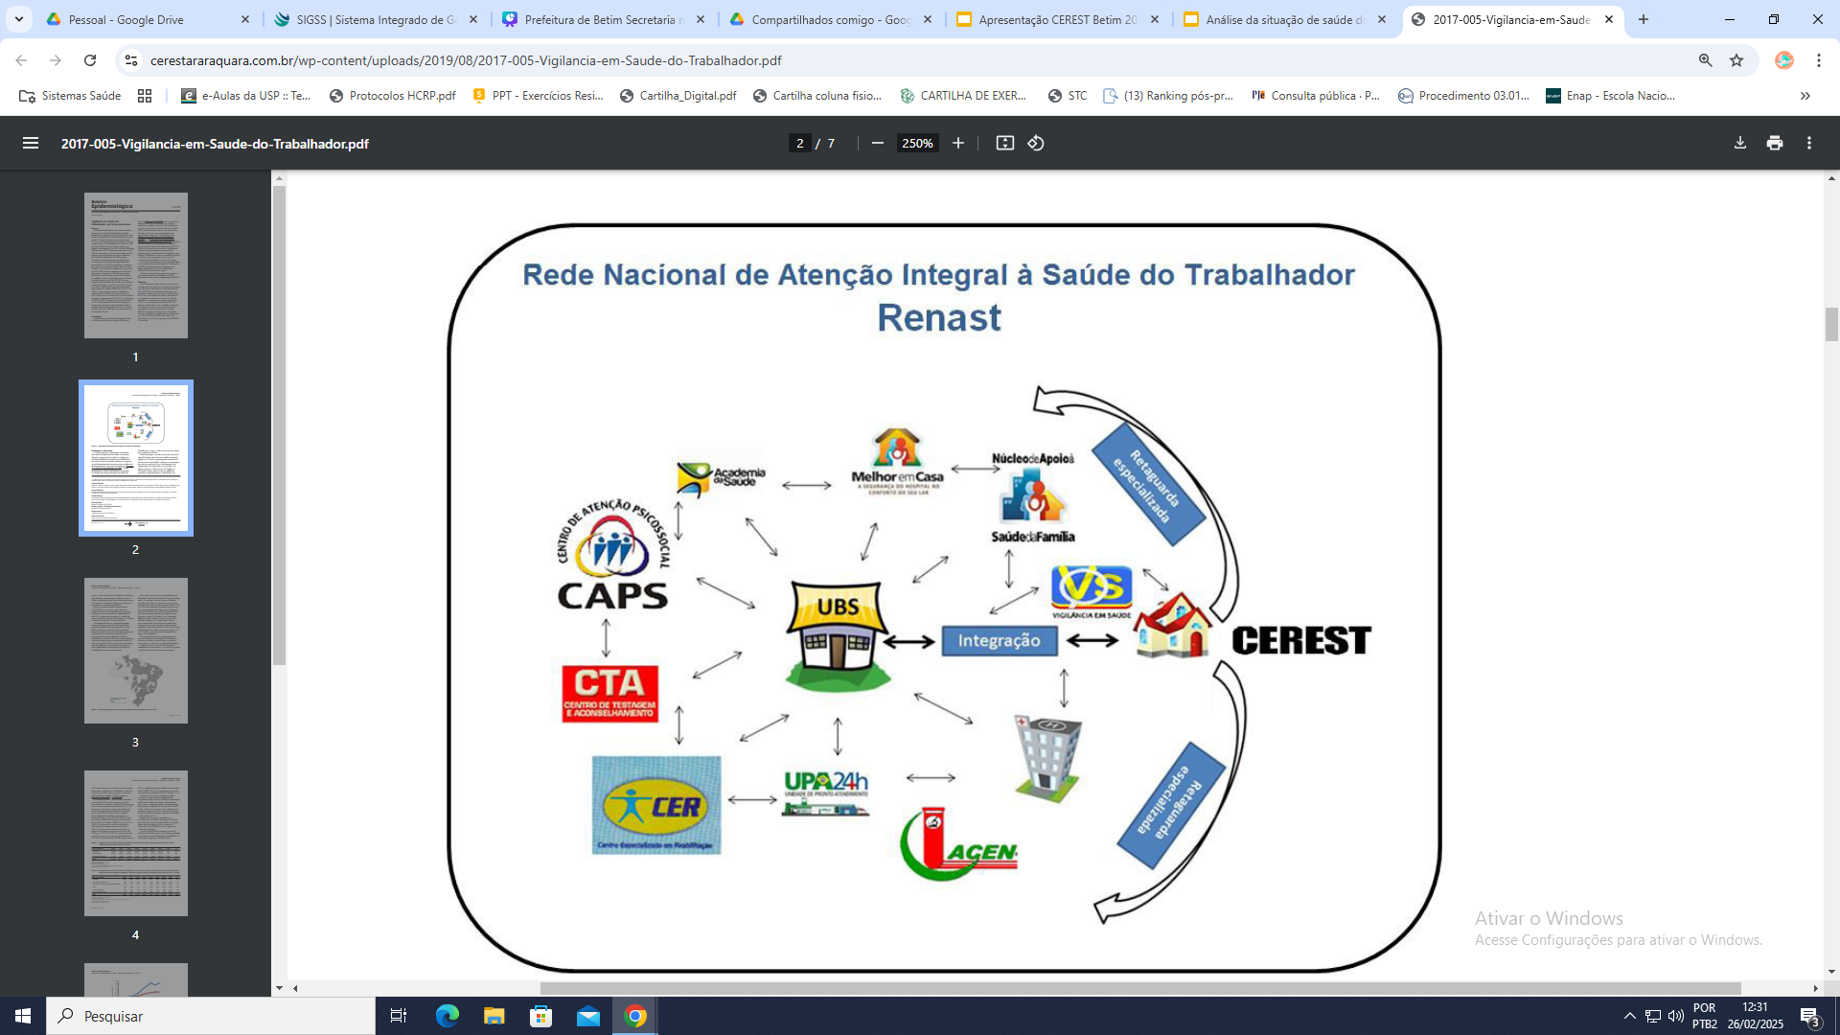
RENAST - CEREST

Slide 8
DESEMPENHAR AS FUNÇÕES DE SUPORTE TÉdesempenhar as funções de suporte técnico, de educação permanente, de coordenação de projetos de promoção, vigilância e assistência à saúde dos trabalhadores, no âmbito da sua área de abrangênciaCNICO, DE EDUCAÇÃO PERMANENTE, DE COORDENAÇÃO DE PROJETOS DE PROMOÇÃO, VIGILÂNCIA E assistência à saúde dos trabalhadores, no âmbito da sua área de abrangência
1.
CEREST
DAR APOIO MATRICIAL PARA O DESENVOLVIMENTO DAS AÇÕES DE SAÚDE DO TRABALHADOR NA ATENÇÃO PRIMÁRIA EM SAÚDE, NOS SERVIÇOS ESPECIALIZADOS E DE URGÊNCIA E EMERGÊNCIA, BEM COMO NA PROMOÇÃO E VIGILÂNCIA NOS DIVERSOS PONTOS DE ATENÇÃO DA REDE DE ATENÇÃO À SAÚDE
2.
Atuar como centro articulador e organizador das ações intra e intersetoriais de saúde do trabalhador [...]
3.
Fonte: Brasil. Portaria nº 1.823, de 23 de agosto de 2012. Política Nacional de Saúde do Trabalhador e Trabalhadora

Slide 9
CENTRO DE REFERÊNCIA EM SAÚDE DO TRABALHADOR EM MINAS GERAIS
ANDRADAS
ARAXA
BARBACENA
BELO HORIZONTE
BETIM
CONTAGEM
GOVERNADOR VALADARES
IPATINGA
JUIZ DE FORA
MANHUMIRIM
MONTES CLAROS
PASSOS
PEDRA AZUL
POCOS DE CALDAS
SETE LAGOAS
UBAUBERABA
UBERLANDIA
Estadual: 01
Regional: 18
Municipal:01

Slide 10
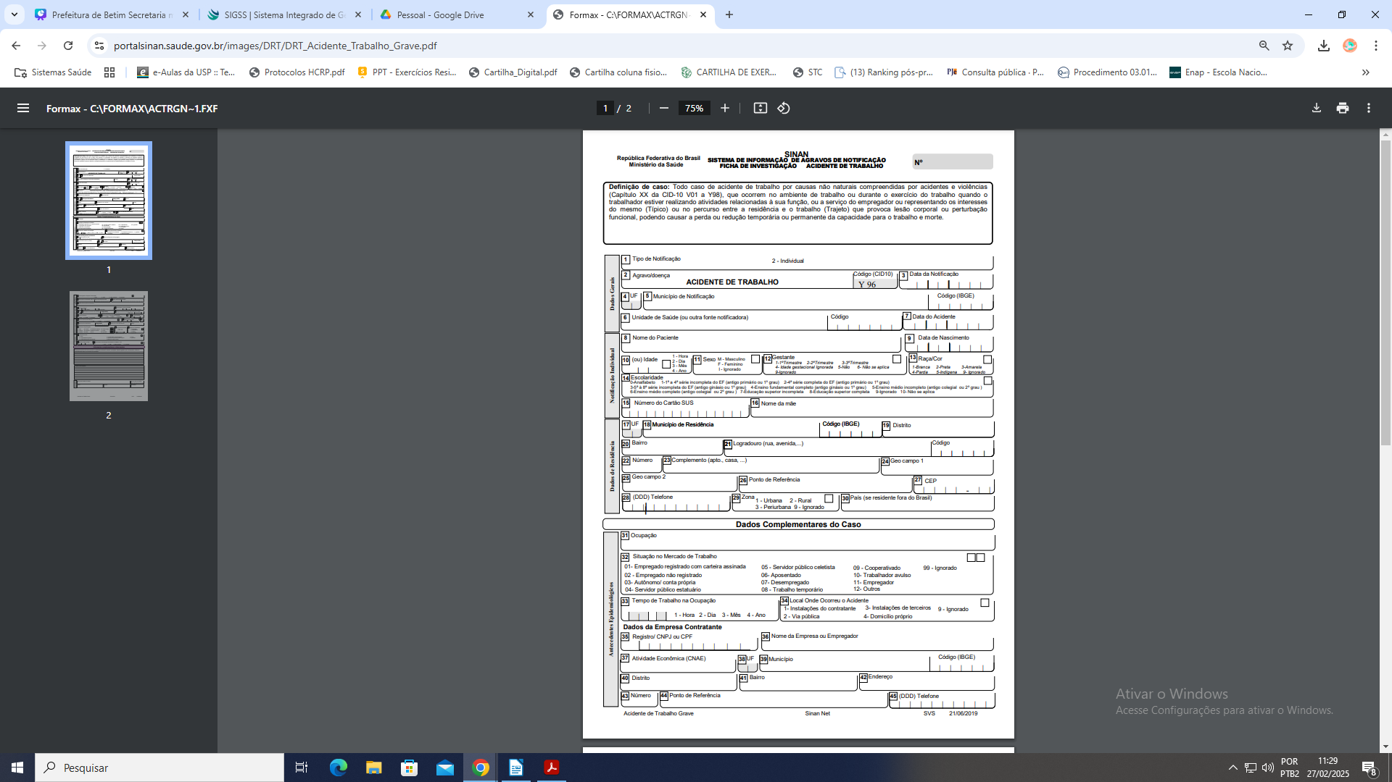
Doenças e agravos relacionados ao trabalho de notificação compulsória
Acidente de trabalho
Acidente de trabalho com exposição a material biológico
Intoxicação Exógena
Lesões por esforços repetitivos/ Distúrbios osteomusculares relacionados ao trabalho
Perda auditiva induzida pelo ruído
Pneumoconioses
Distúrbio de voz relacionado ao trabalho
Câncer relacionado ao trabalho
Dermatose ocupacional
Transtorno mental relacionado ao trabalho

Slide 11

NOTIFICAÇÕES DE DOENÇAS E AGRAVOS DA SAÚDE DO TRABALHADOR NO SINAN EM 2024
59.710
FONTE: Sinan 20.01.2025

Slide 12
Acidente de Trabalho (AT) | 40667
Acidente de Trabalho com Exposição a Material Biológico (ATEMB) | 10401
Câncer relacionado ao trabalho | 364
Dermatose Ocupacional | 61
Lesões por Esforços Repetitivos (LER) e Distúrbios Osteomusculares relacionados ao trabalho | 989
Perda Auditiva Induzida por Ruído (PAIR) | 42
Pneumoconiose | 95
Transtorno Mental Relacionado ao Trabalho (TMRT) | 922
Intoxicação Exógena Relacionada ao Trabalho | 1325
Acidente com Animais Peçonhentos relacionados ao Trabalho | 4277
Violência relacionada ao trabalho | 567
FONTE: Sinan 20.01.2025

Slide 13

Obrigada!
Márcia da Silva Anunciação Lazarino
Referência Técnica em Saúde do Trabalhador - Betim

